Slide 1
Презентация к уроку по учебному предмету «Окружающий мир» в 3-ем классе на тему
«Вставай, страна огромная…»
Владимирская область, Муромский район, село Панфилово
МБОУ Панфиловская СОШ
Автор: Ленькова А.М.,
учитель начальных классов
МБОУ Панфиловской СОШ

Slide 2
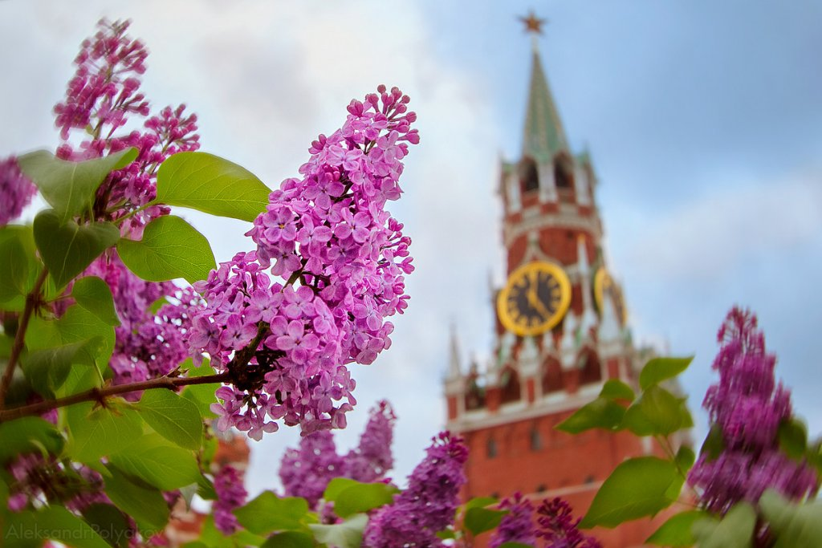

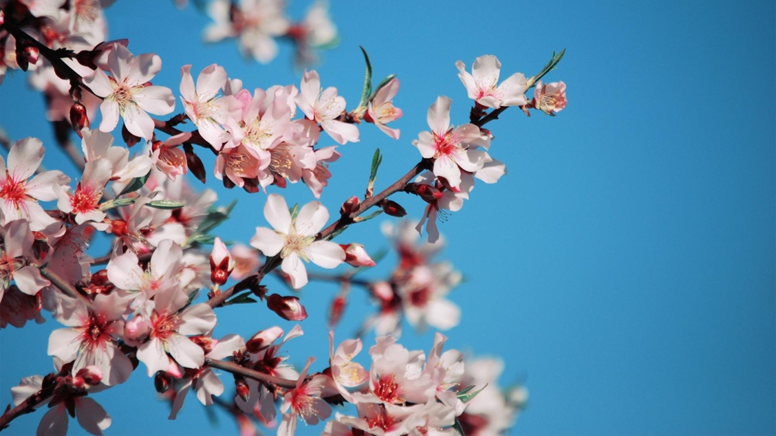
Приветствие
Фото-Майские праздники, весна

Slide 3
Соотнесите дату и событие
1812год
Гражданская война
1918-1920 г.г.
Первая мировая война
1914-1918 г.г.
Отечественная война

Slide 4
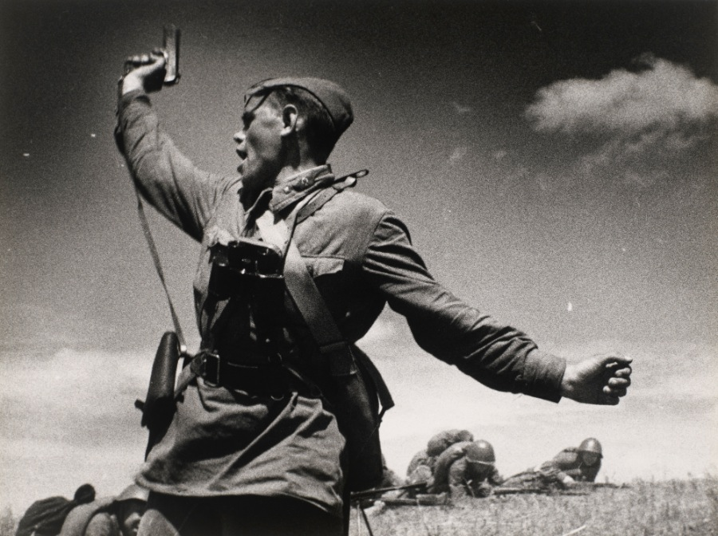
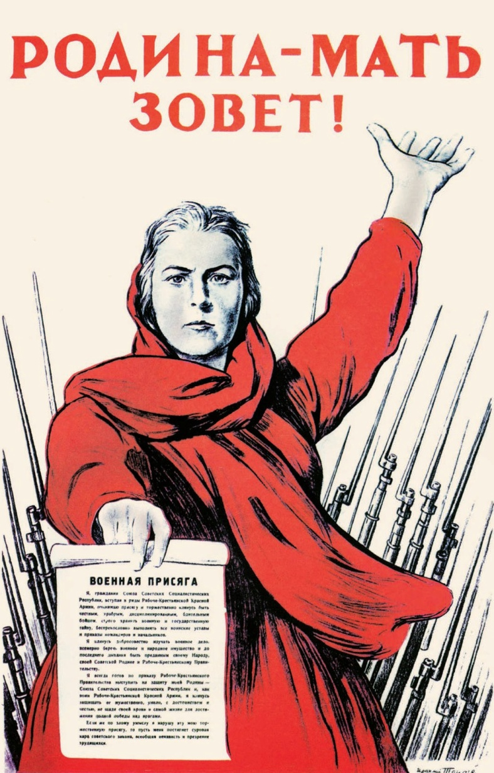
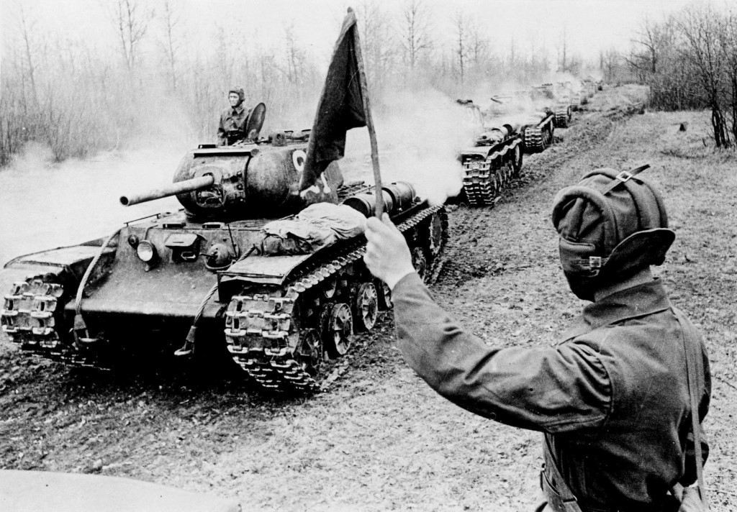


Slide 5
Тема урока: «Вставай, страна огромная…»

Slide 6

Фильм
о Великой
Отечественной
войне

Slide 7
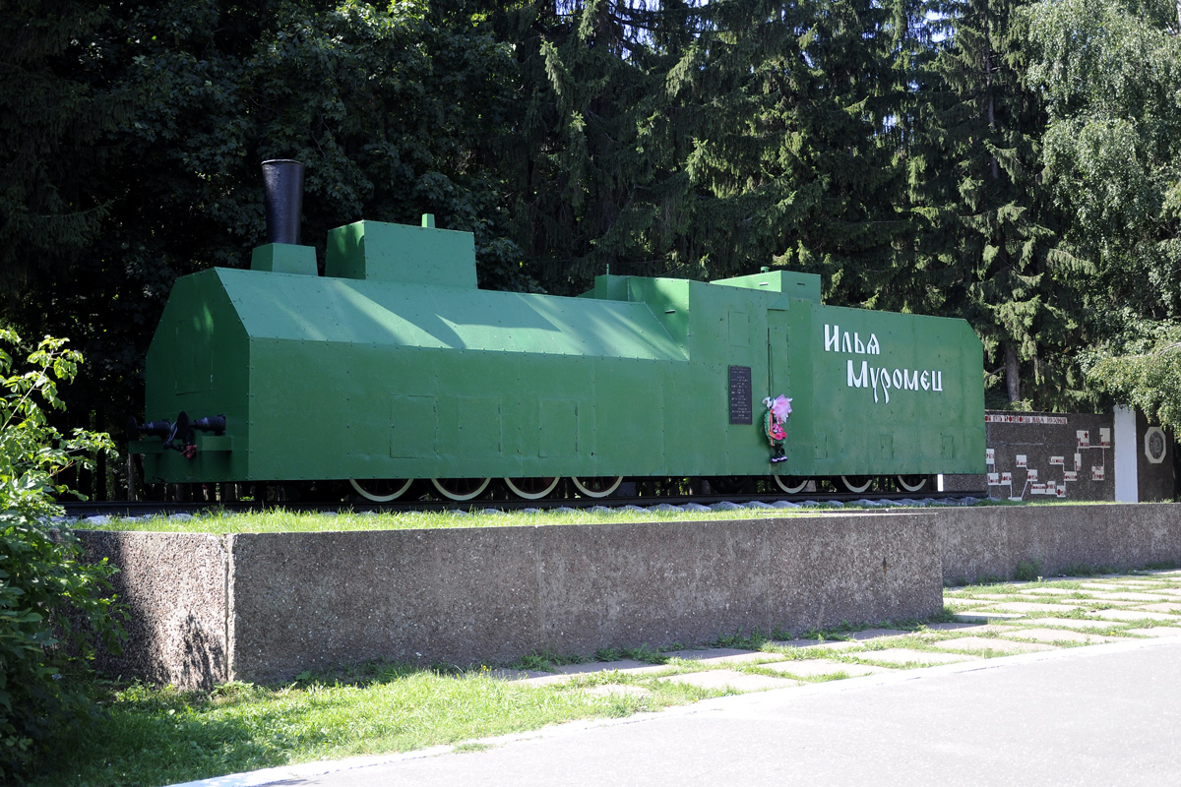

Slide 8
Вопросы 1-ого задания
Кто был врагом Советского Союза?
Почему враг захотел захватить нашу страну?
Как русские люди сражались на фронте и в тылу?

Slide 9
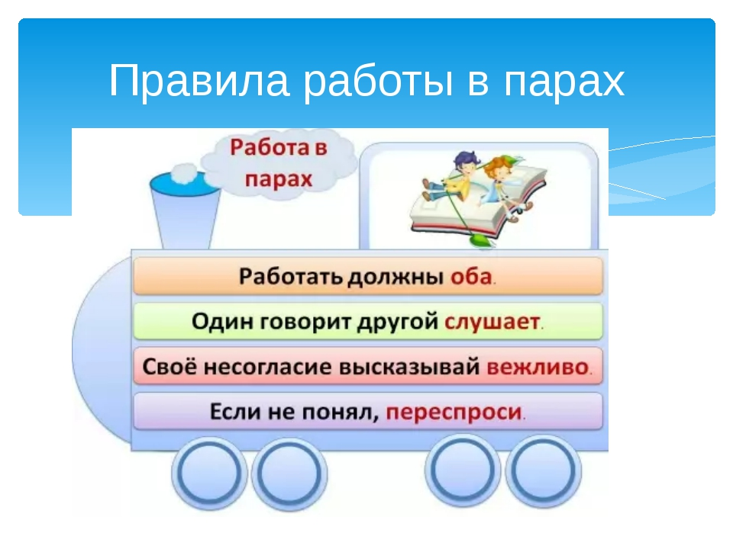
Правила работы в парах

Slide 10
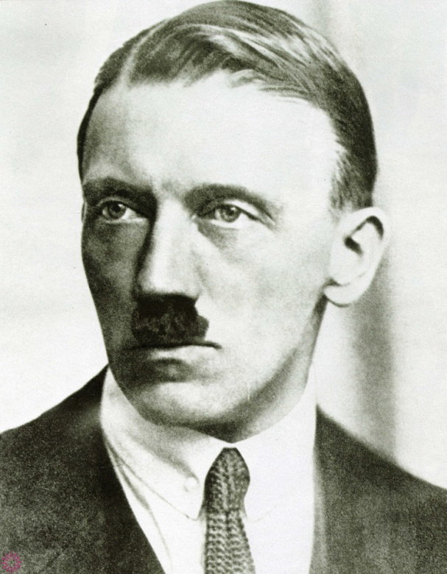
Фашизм-учение, сторонники которого признают полноценной только свою нацию, считая, что другие должны быть либо рабами, либо уничтожены.
Германия
Адольф Гитлер

Slide 11
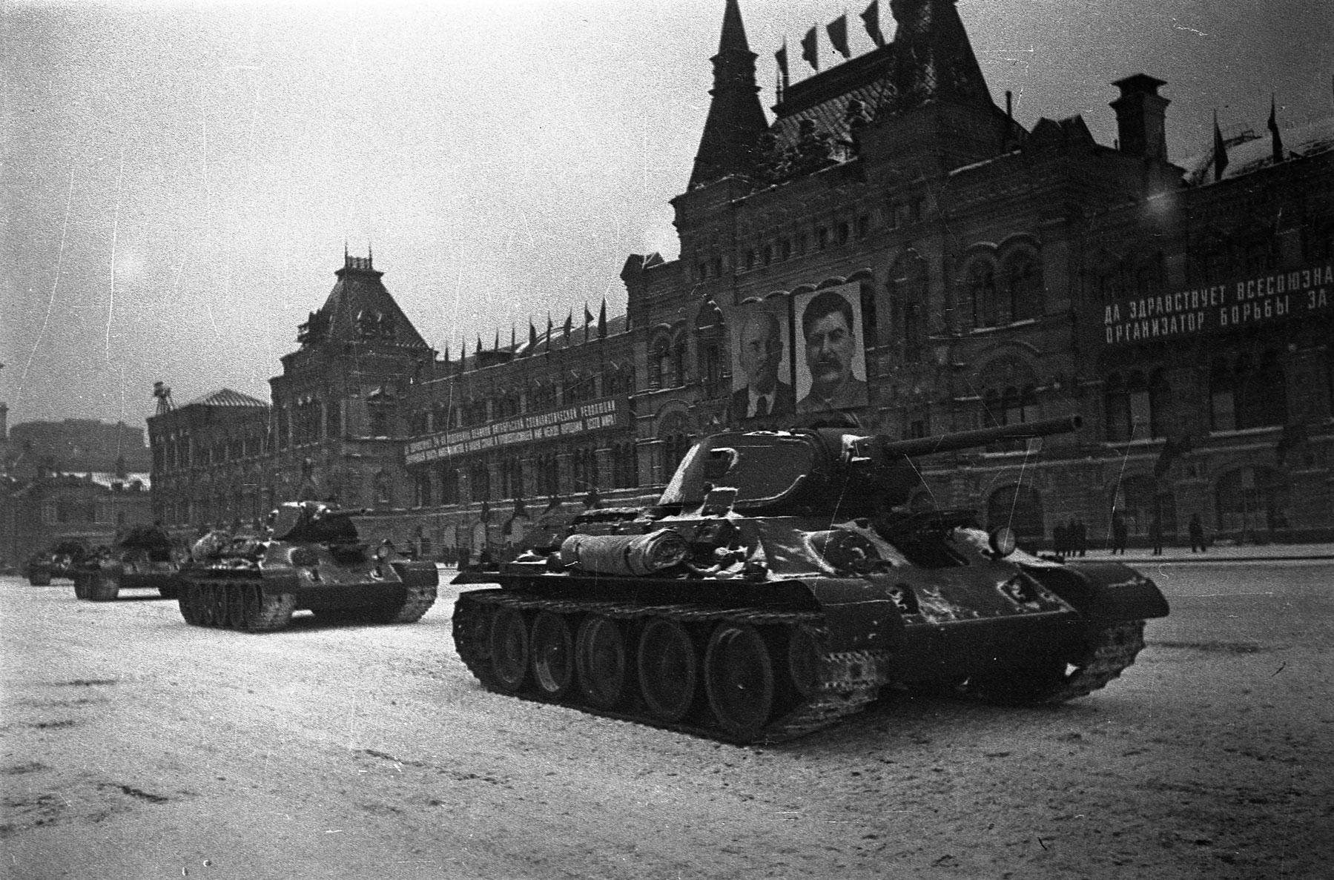
Потому что вся Западная Европа была захвачена, враг рвался к Москве.

Slide 12
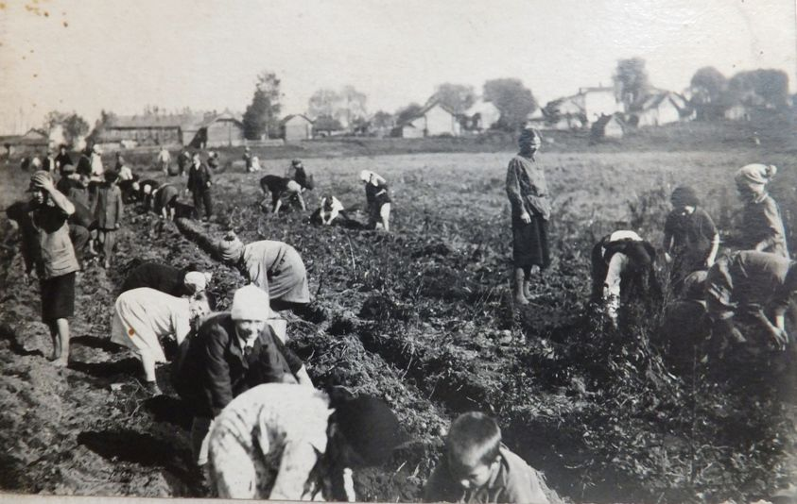
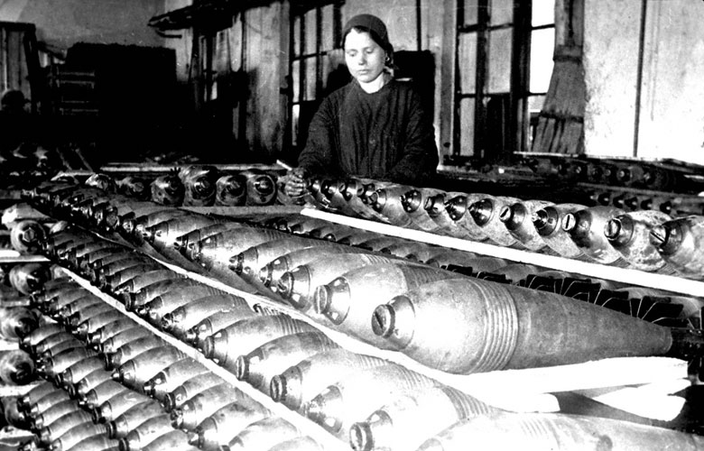
Труд на заводах, фабриках, колхозах.

Slide 13

Вся страна воевала с немецкими захватчиками: от мала до велика.

Slide 14
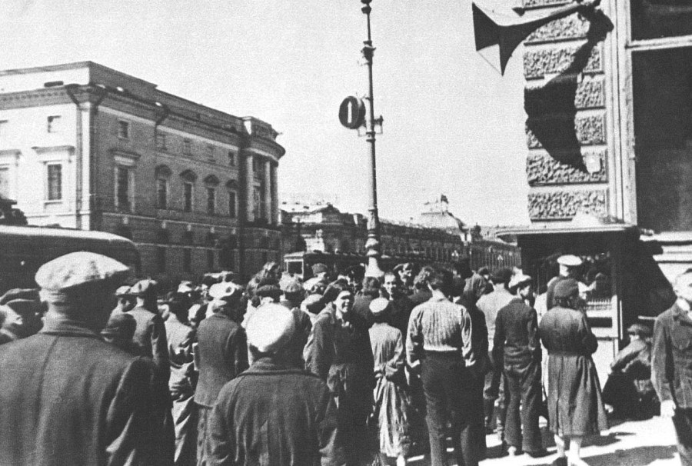
22 июня 1941 год

Slide 15
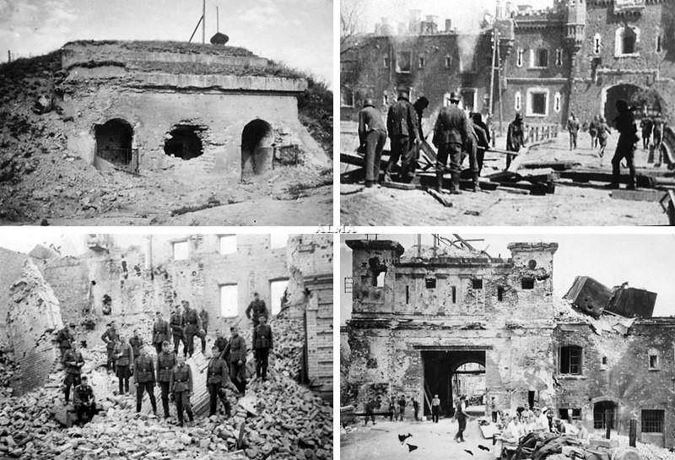
Брестская крепость, июнь 1941 года

Slide 16
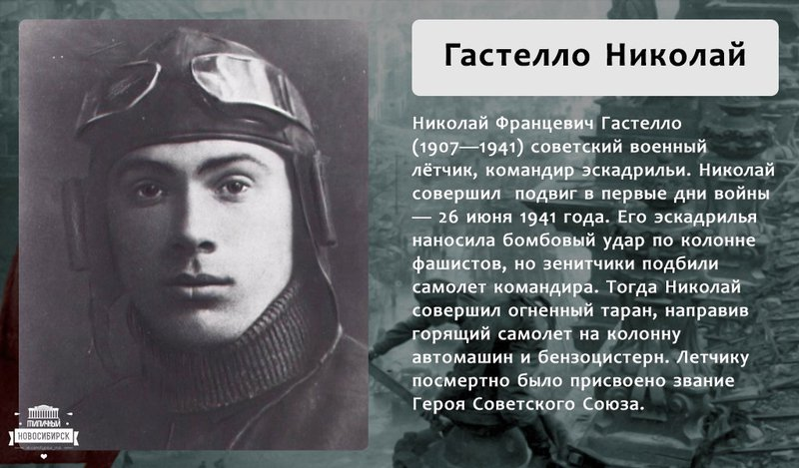
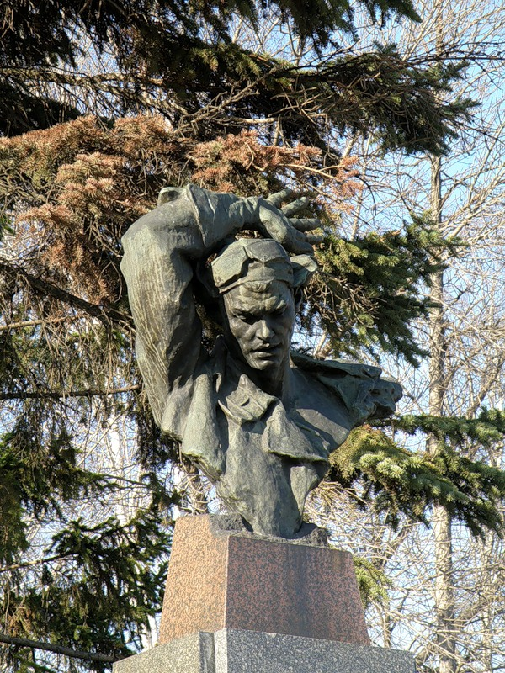
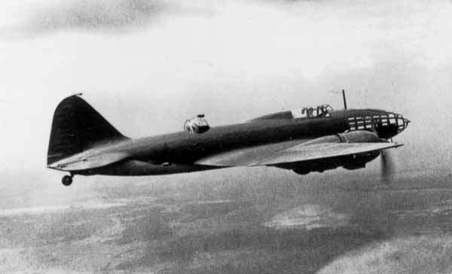

Slide 17
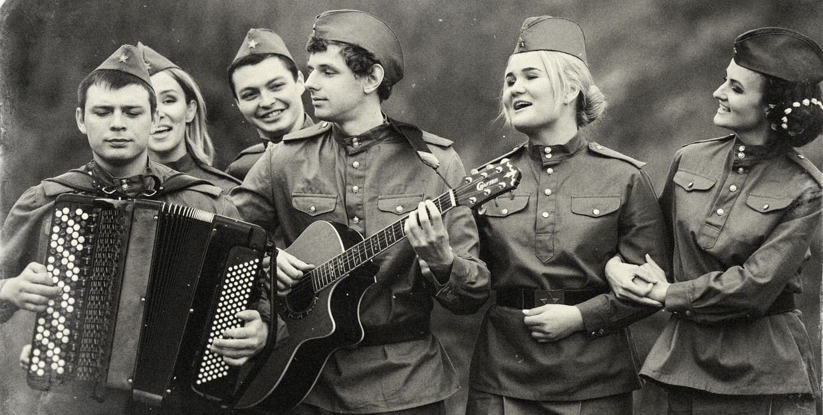
Физкультминутка

Slide 18
Города-герои ( в память о героической обороне)
Брестская крепость, Керчь, Киев, Ленинград, Минск, Мурманск, Новороссийск, Одесса, Севастополь, Смоленск, Сталинград, Тула, Москва.

Slide 19
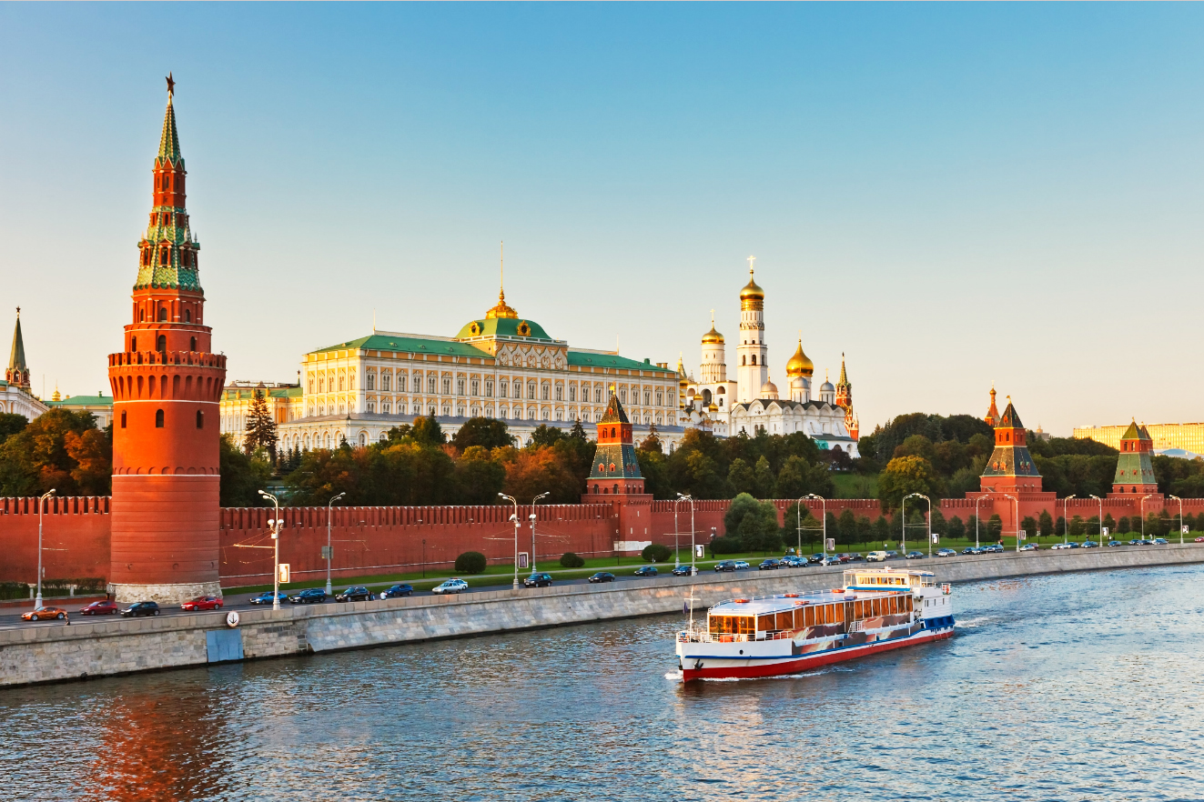
Москва
- столица нашей Родины

Slide 20
Великая Отечественная война шла 4 года (1418 дней и ночей)

Slide 21
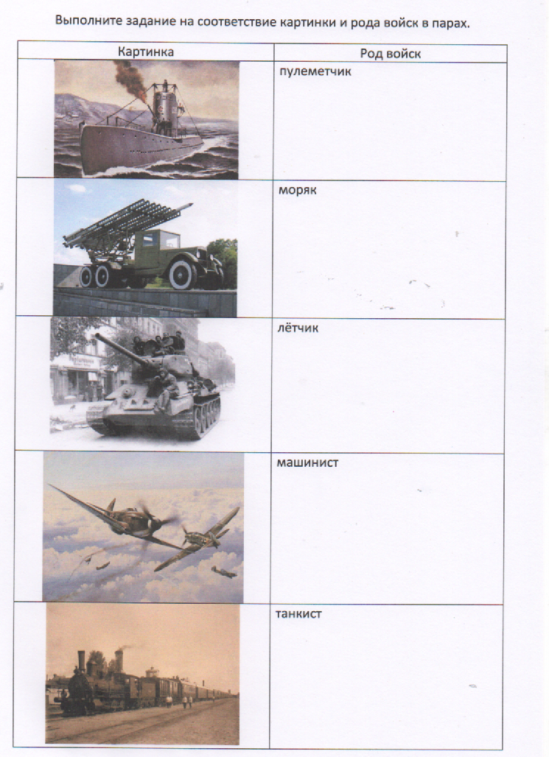
Выполнение задания № 2

Slide 23
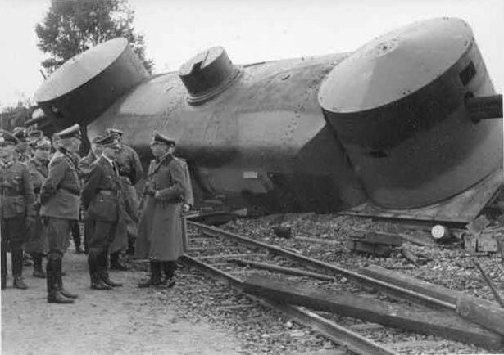
1944 год
Битва бронепоезда «Ильи Муромца» с «Адольфом Гитлером»

Slide 24
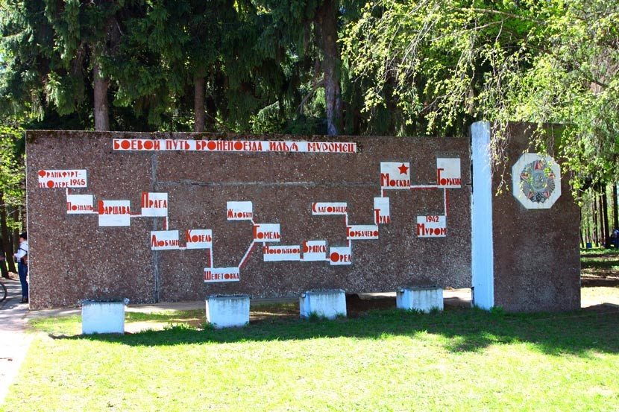

Slide 25
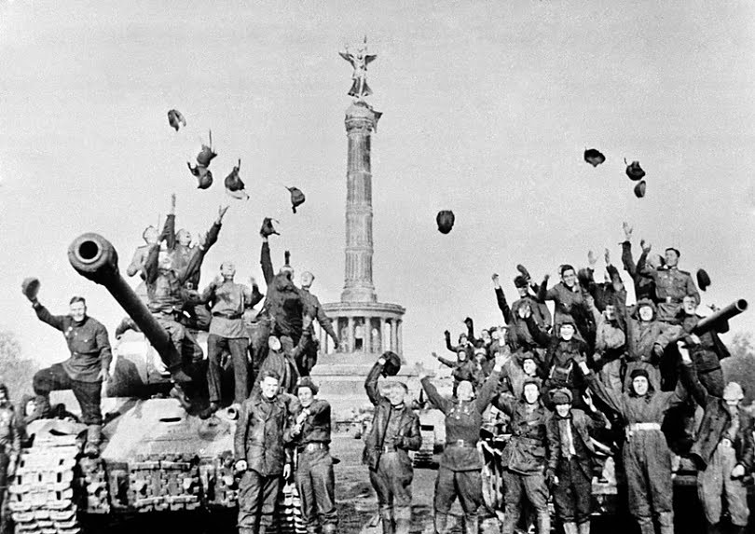
8 мая 9 мая

Slide 26
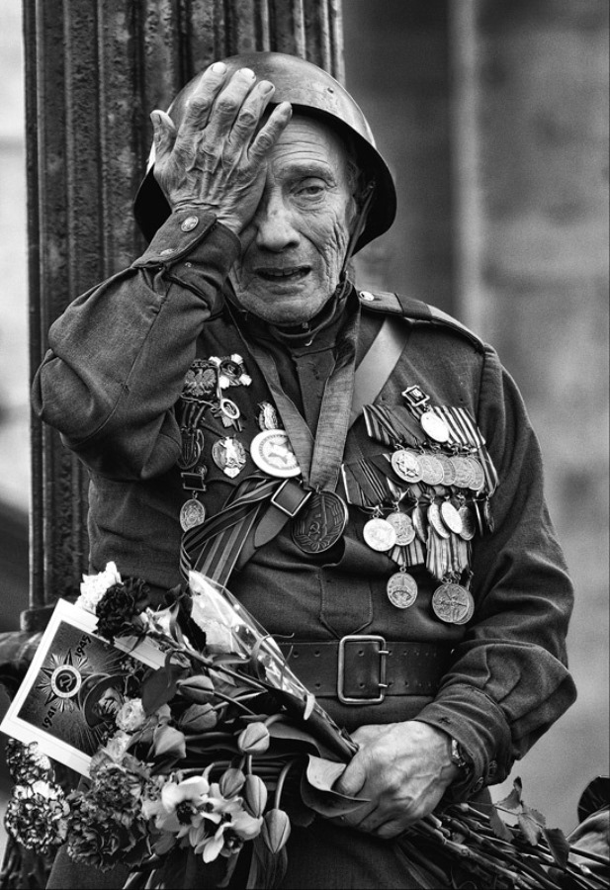
День Победы
«со слезами на глазах»
Погибло 26 600 000 человек

Slide 27
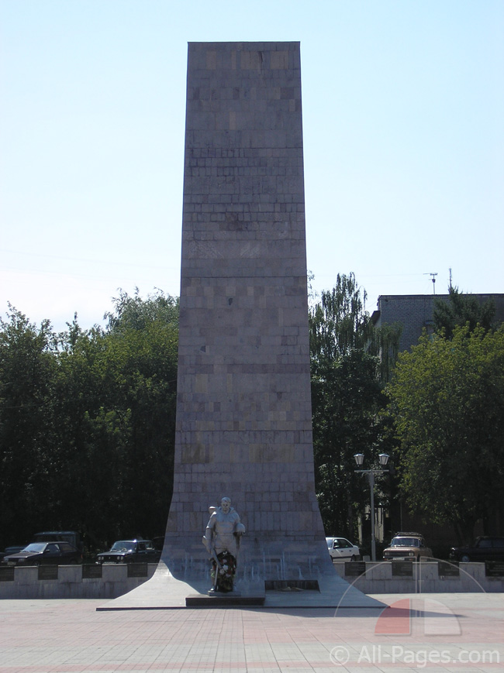
Вечный огонь в городе Муроме

Slide 28
Минута молчания

Slide 29
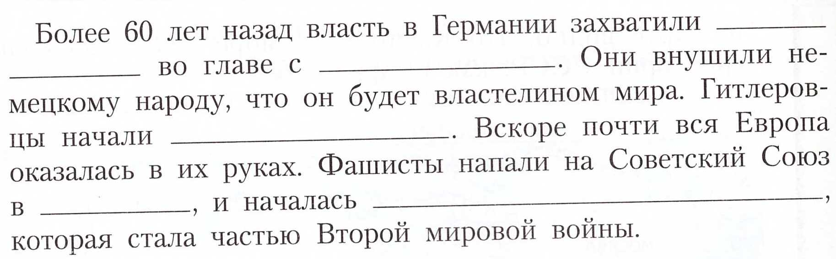
ПРИМЕНЯЕМ НОВЫЕ ЗНАНИЯ
Выполните в рабочей тетради задание № 1(Н) стр.46. Проверьте себя.
фашисты
Гитлером
Вторую мировую войну
1941 г.
Великая Отечественная война

Slide 30
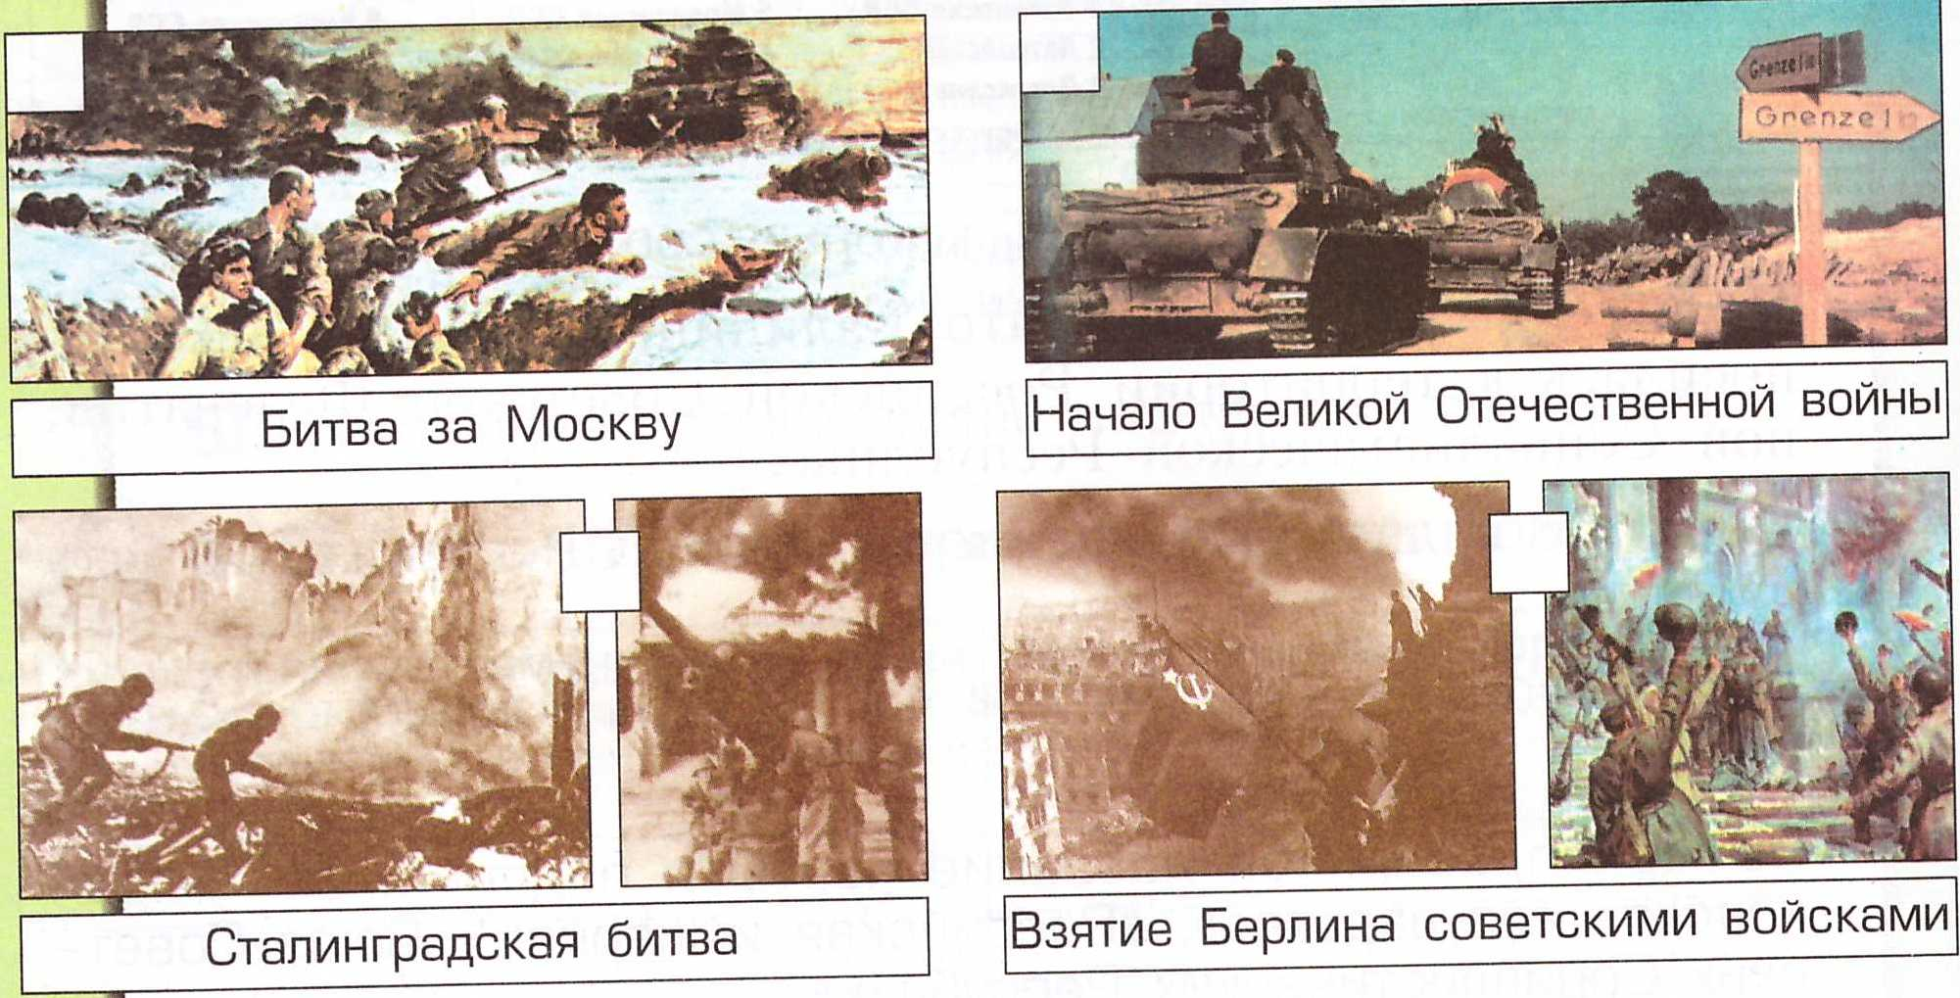
ПРИМЕНЯЕМ НОВЫЕ ЗНАНИЯ
Выполните в рабочей тетради задание № 2(П) стр.46. Проверьте себя.
2
1
3
4

Slide 31


Slide 32


Slide 33


